Slide 1
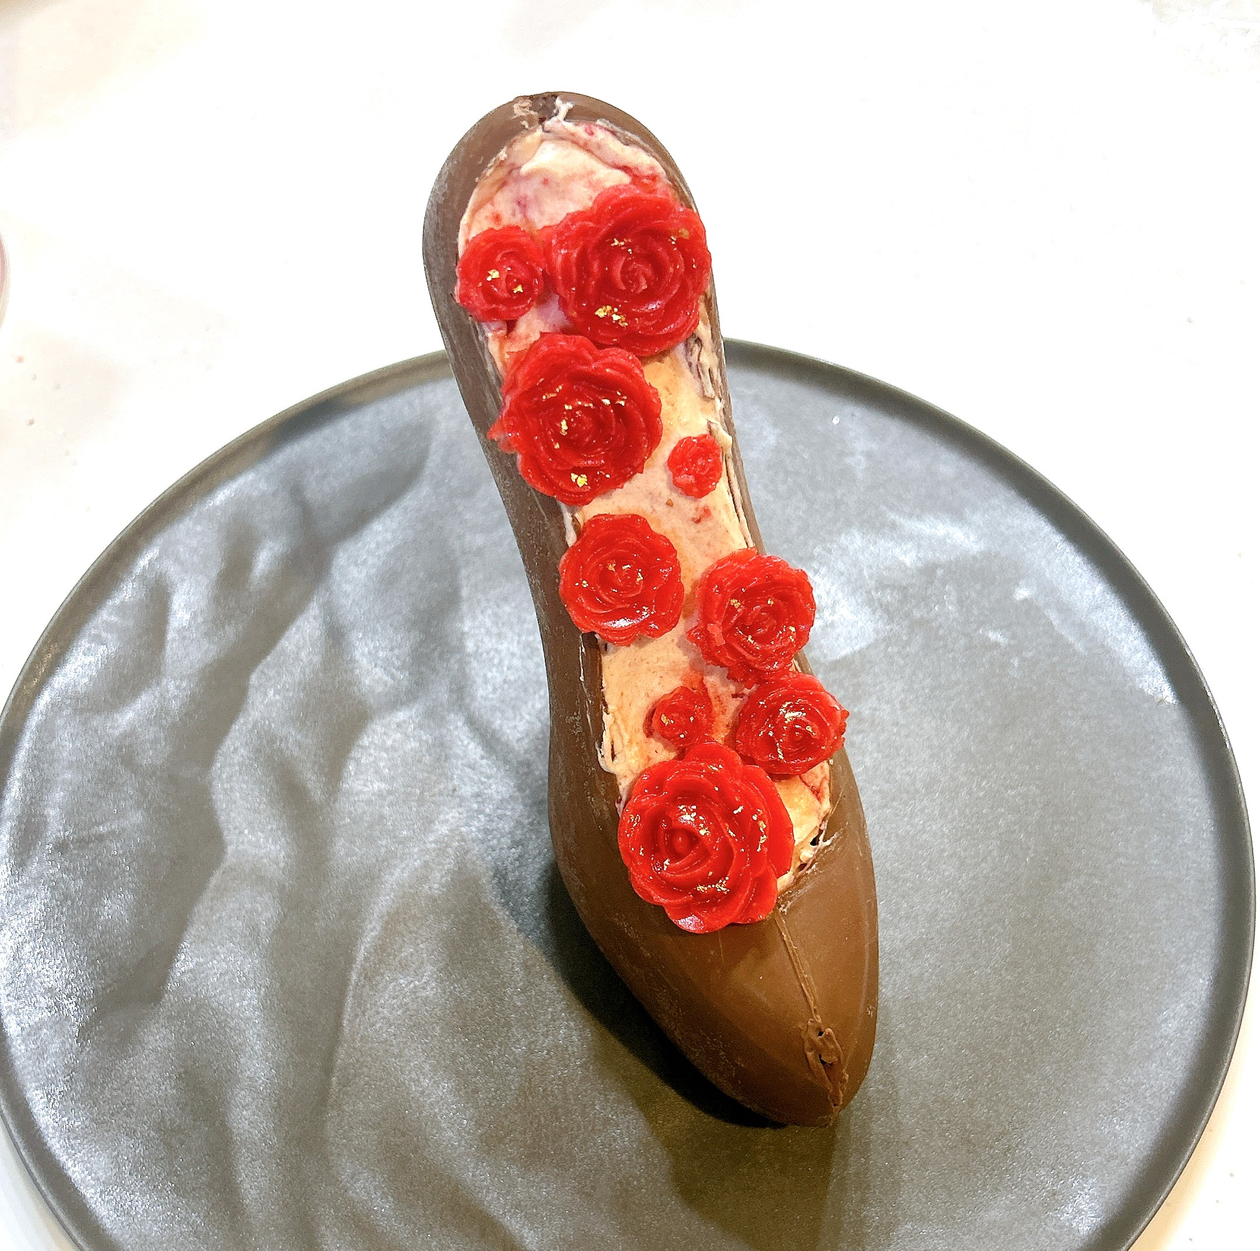
ヌフローズ
愛媛県立川之江高等学校
３年 坂上 雛菜
Notes:
私は今回思いを込めたバレンタインスイーツを作ろうというテーマで「ヌフローズ」という作品をつくりました。
このスイーツを制作しようと思った理由は、記憶に残るデザートを作りたいと考えたからです。
ヌフローズは見た目の美しさにこだわり、さらに、食べたときに印象に残る味わいを目指して制作しました。

Slide 2

ヌフローズに込めた思い
９個（ヌフ）の
バラ
９個のバラの花言葉
「いつまでも一緒に」
Notes:
ヌフはフランス語で９という意味があります。バラの花言葉は数によって異なります。例えば108本の花言葉は「結婚してください」という意味をもちます。今回は9個のバラを飾りました。9個のバラの花言葉は「いつまでも一緒に」という意味があります。

Slide 3
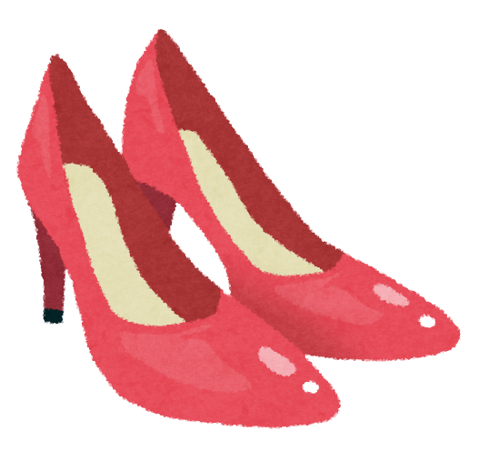
シンデレラ
片方の靴を
落とした
運命の出会い
Notes:
この作品は、シンデレラをイメージしてハイヒールの形にしました。シンデレラが靴を落として王子様が靴を拾って届けるように、このヌフローズも片方の靴を落として運命の人が拾ってくれるというイメージをして作りました。

Slide 4
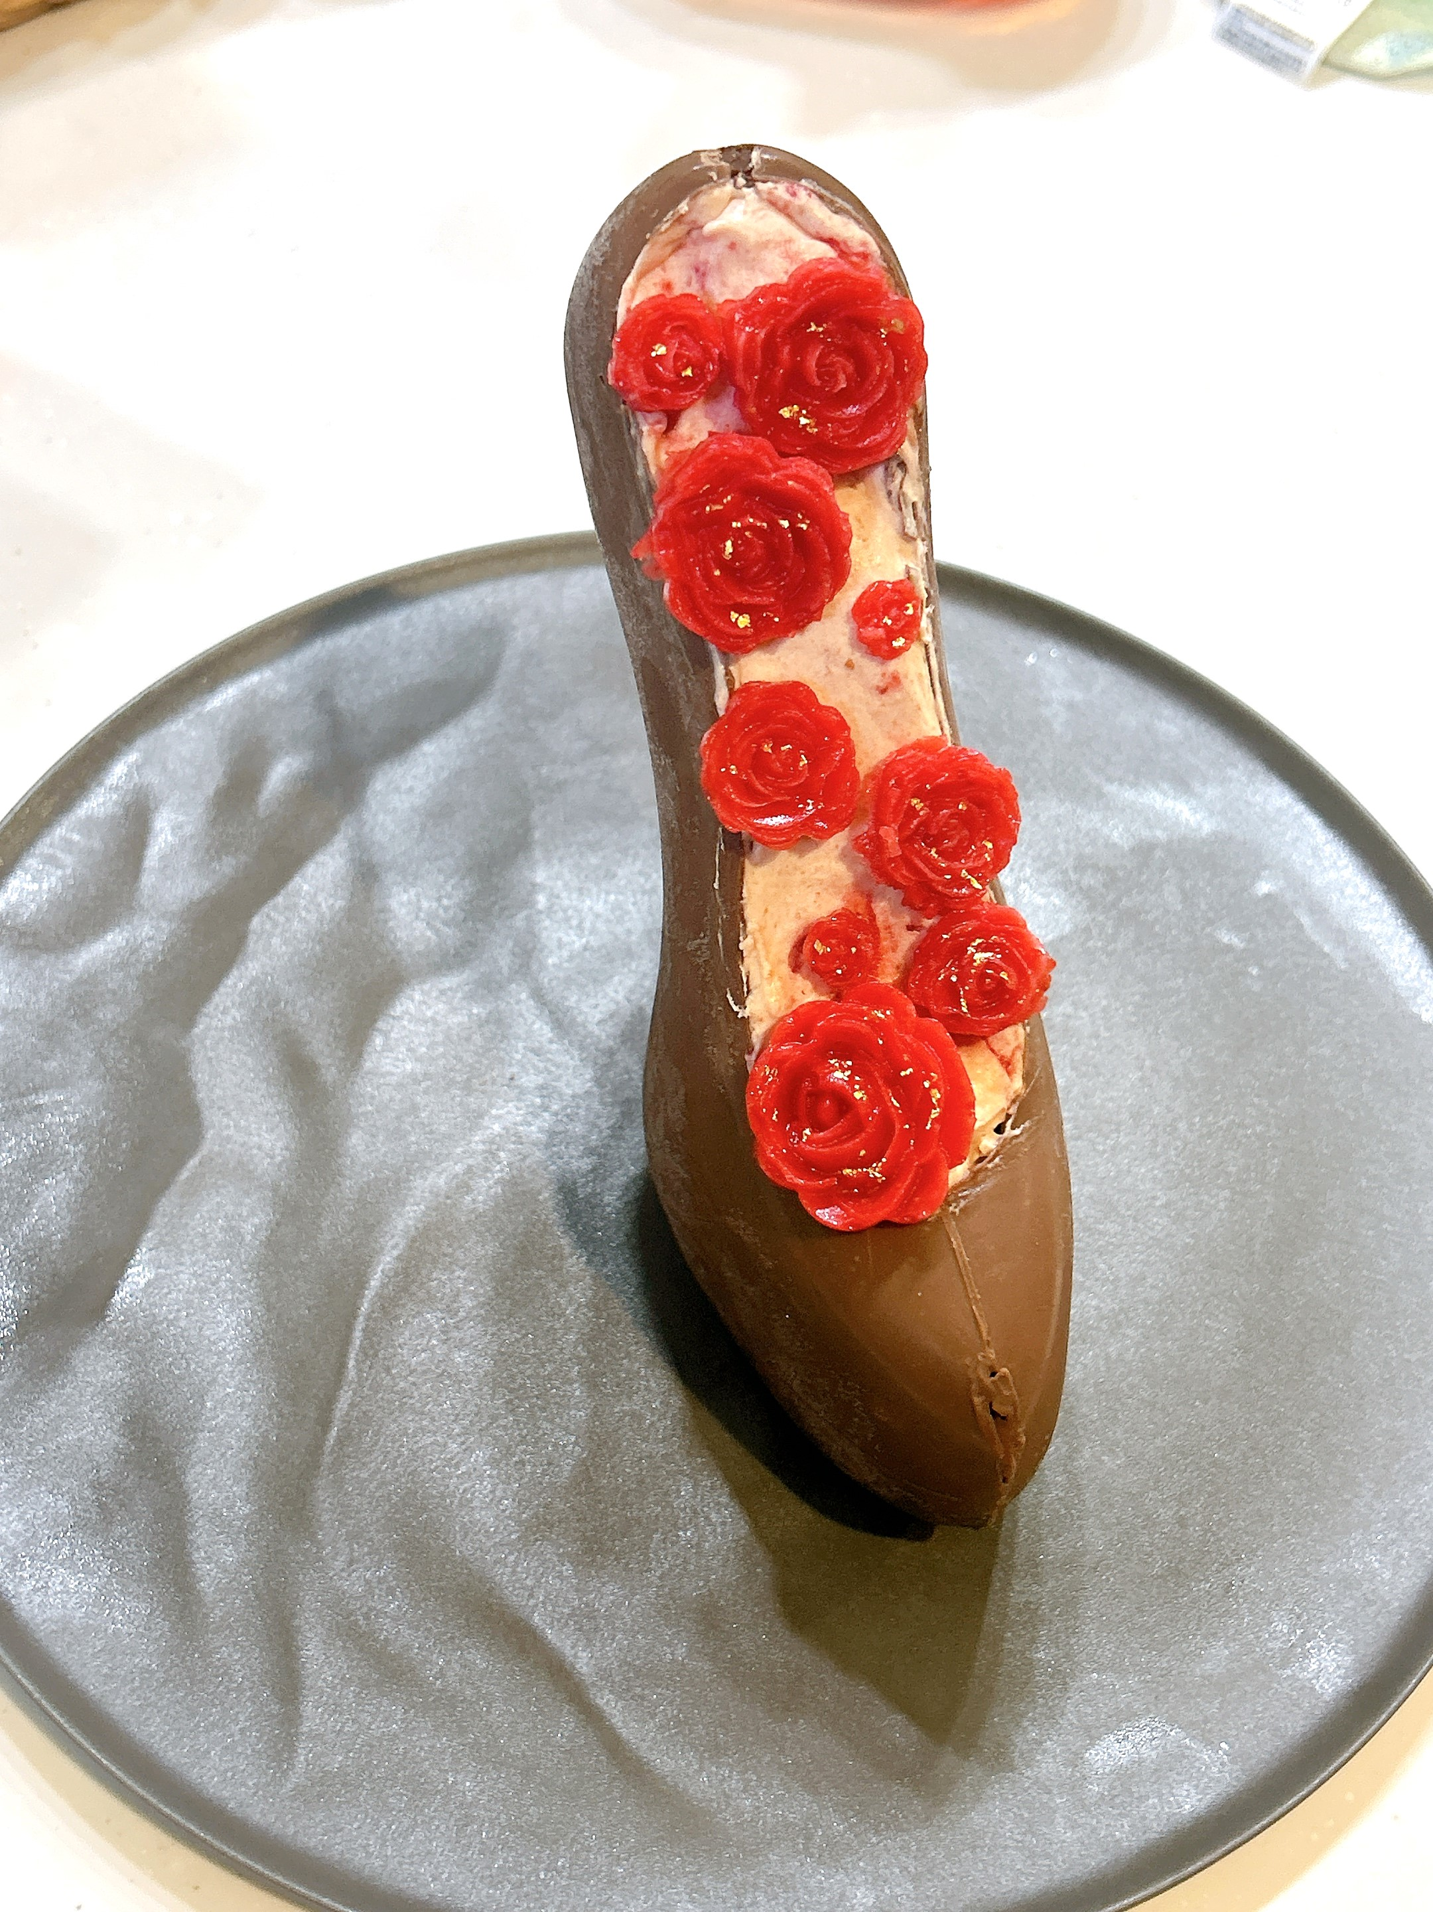
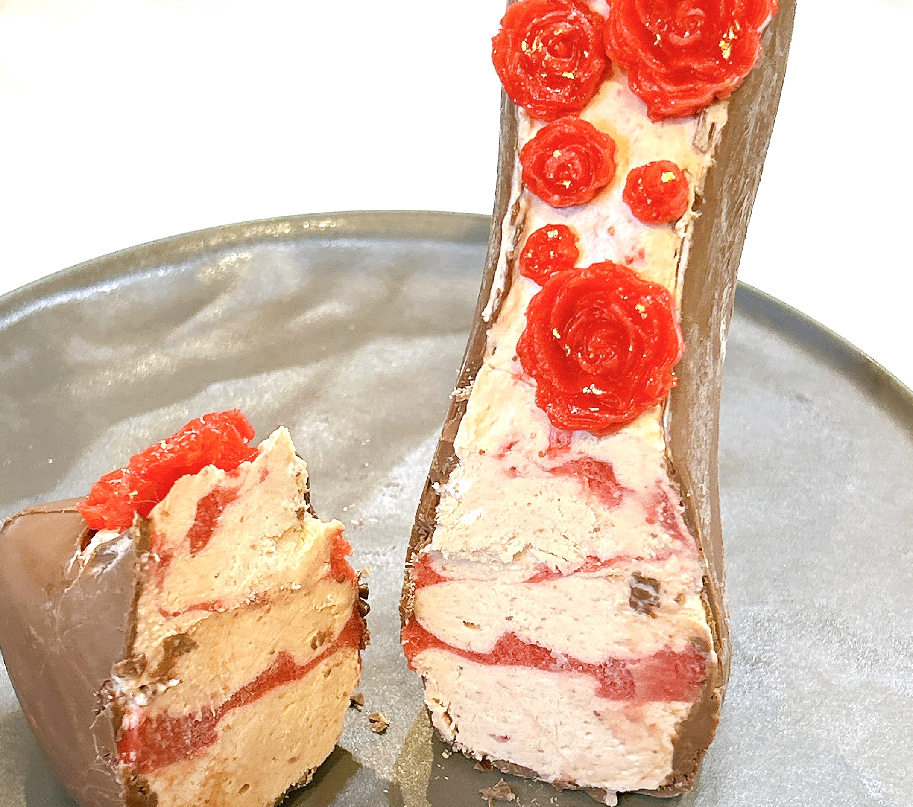

こだわり
イチゴムースを甘く
いちごピューレに酸味を
バラに金箔
Notes:
次に、ヌフローズのこだわったところについて説明します。色合いはピンクを基調にして、全体に統一感を持たせました。
イチゴムースは口どけの良さを意識して、味は甘さを抑えつつコクを感じられるようにしました。いちごムースだけだと飽きてしまうので、酸味をきかしたいちごピューレをムースと交互に流し込みました。そうすることで最後まで飽きずに食べられる構成にしました。
バラはいちごピューレで作り、バラの上に金箔をのせて華やかにしました。

Slide 5
最後に…
恋人同士でシェア
→仲を深める❣
Notes:
このスイーツは大きいので、恋人同士でシェアをして食べれば、二人の仲が深まること間違いなしです。
見た目と味の両方を楽しんでいただけたら嬉しいです。
以上で発表を終わります。ご清聴ありがとうございました。

